Slide 1
Náboženská tolerance
L21 Mgr. Tomáš Zářecký
Zdroje obrázků: internet

Slide 2
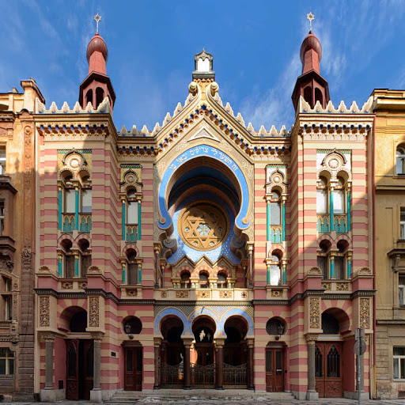

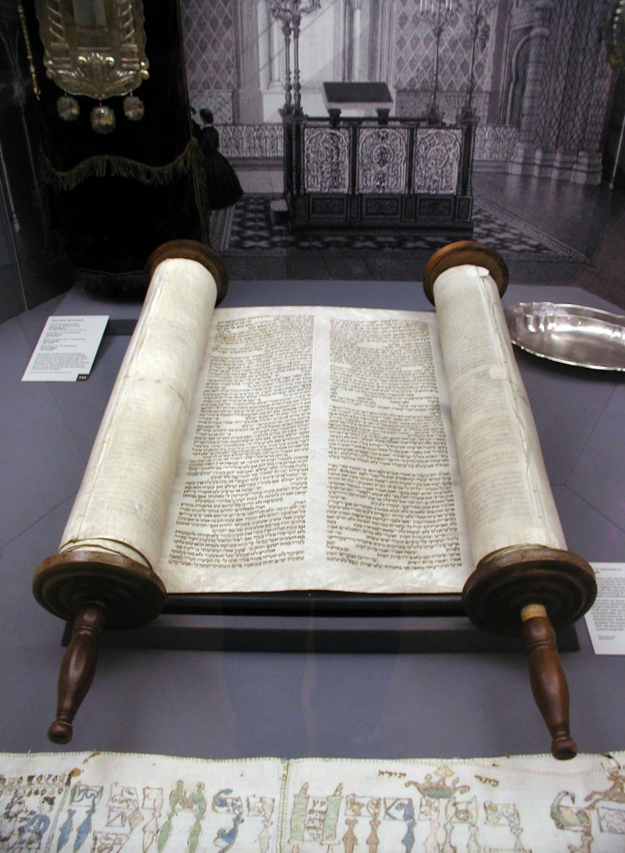
Poznej náboženství a co je na obrázku 1

Slide 3
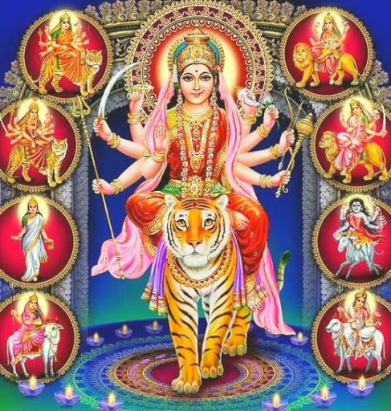
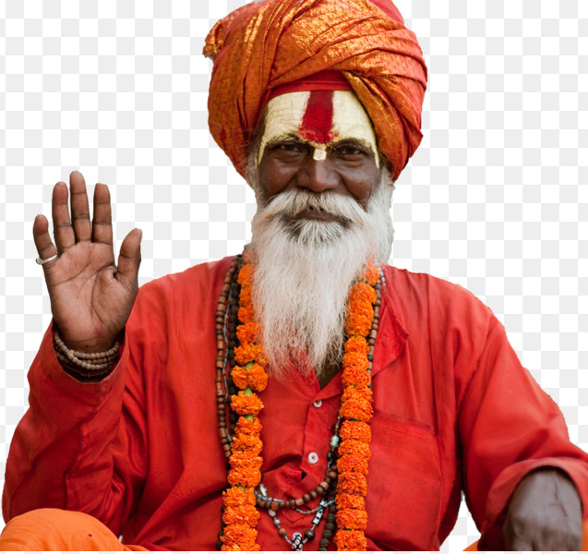
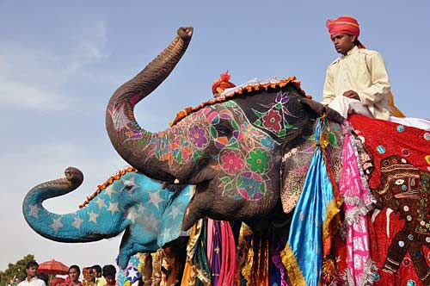
Poznej náboženství a co je na obrázku 2

Slide 4
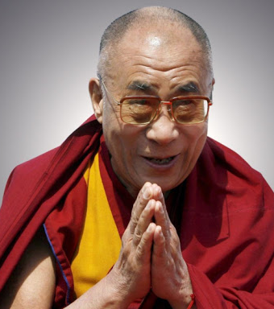
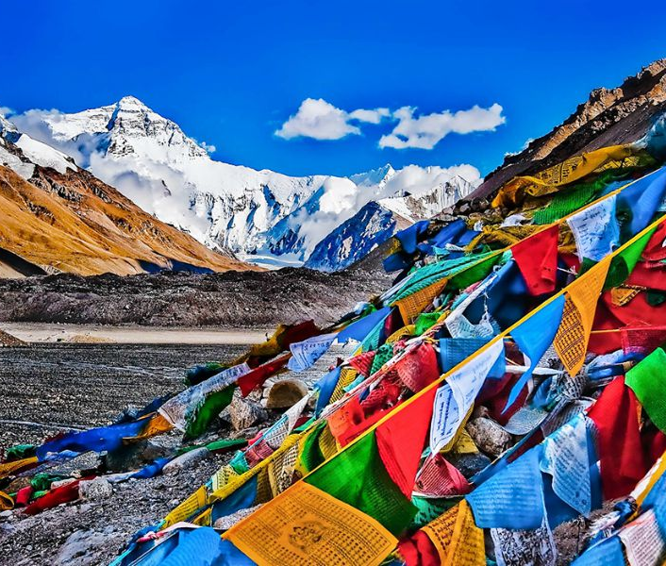
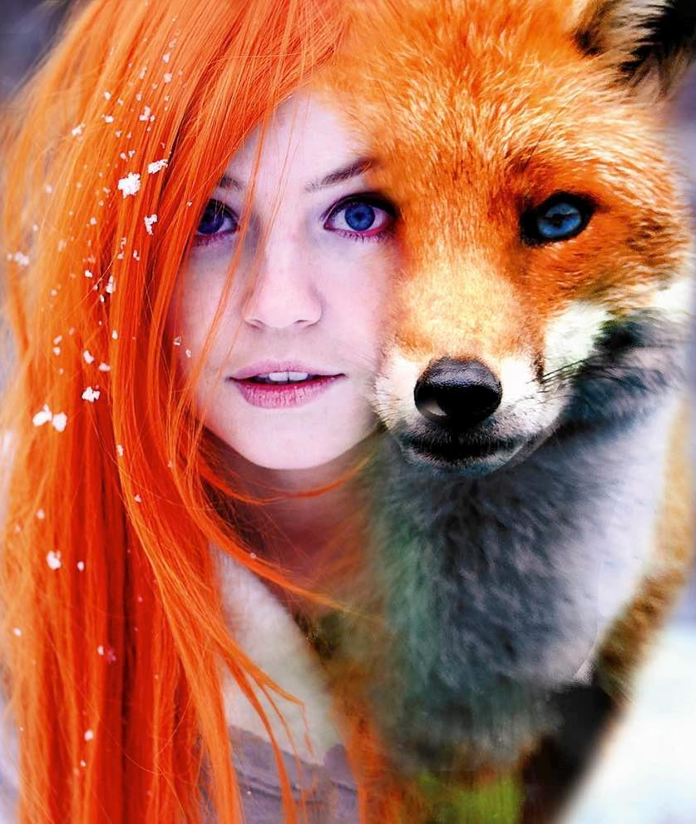
Poznej náboženství a co je na obrázku 3

Slide 5
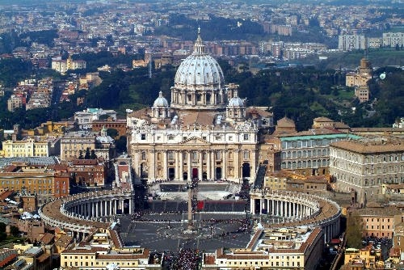
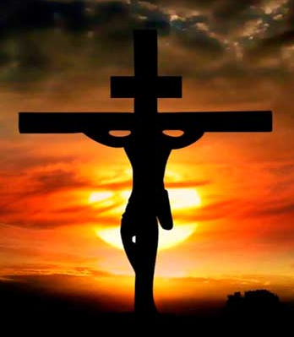
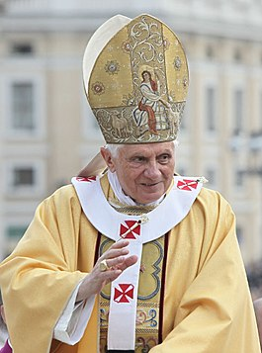
Poznej náboženství a co je na obrázku 4

Slide 6
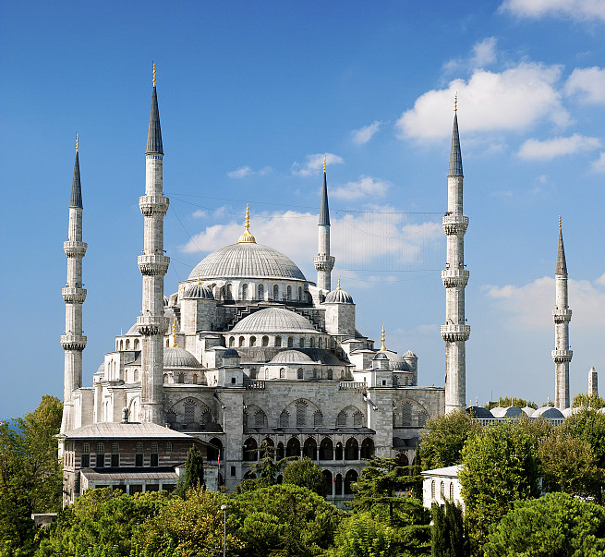

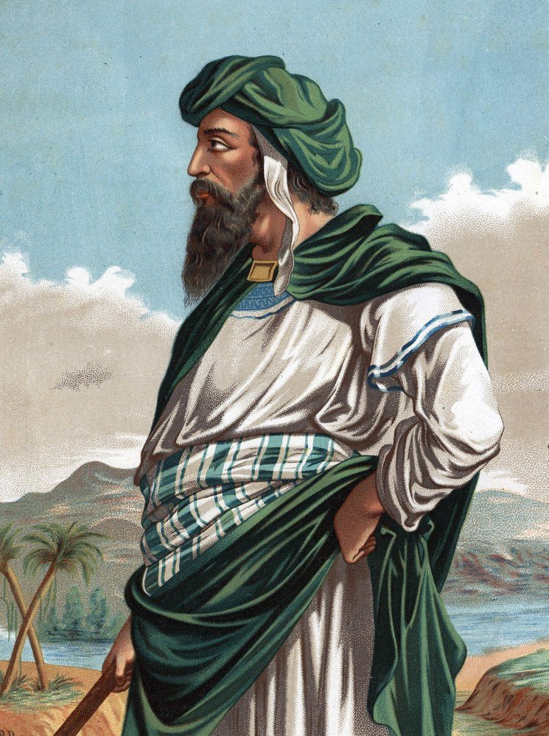
Poznej náboženství a co je na obrázku 5

Slide 7
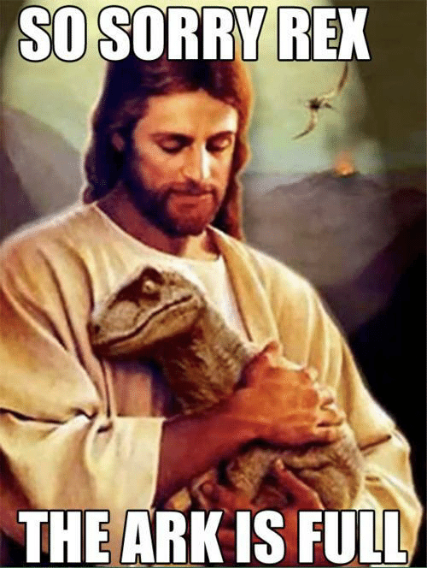
Shrnutí
Existuje obrovské množství náboženství
Některé věci mají náboženství společné, jiné podobné, další odlišné
Ať věříme či nevěříme čemukoliv, respektujme odlišná náboženství a odlišné názory
Nikdy nikomu nevnucujme svou víru
Nikdy nikoho nenapadejme ani neurážejme kvůli jeho víře
Buďme lidmi…

